Slide 1
KURSUS KELESTARIAN LINUS2.0 LITERASI BAHASA MALAYSIA TAHUN 1
11 OKTOBER 2014
8.00 pagi – 4.30 petang
PKG Bandar Mas, Kota Tinggi
Pegawai FasiLINUS :
En. Mohd Pahlawi bin Bachok@Ahmad
En. Abu Bakar bin Y. Mabotti
En. Mohd Arbain bin Mohd Ramly
Pn. Rashidah binti Abu

Slide 2
Jadual Kursus Kelestarian LINUS2.0
8.00 – 8.30 pagi | 8.30 – 10.30 pagi | 10.30 – 12.30 tgh | 12.30 – 2.00 ptg. | 2.00 – 4.30 ptg.
Pendaftaran dan Taklimat Urus Setia | SLOT 1 Taklimat Pengurusan Program LINUS2.0 Dapatan Pemeriksaan Khas JNJK Pelaksanaan Saringan dan Pengisian Data Dapatan Program Outreach 2014 | SLOT 2 Konsep Kelestarian LINUS2.0 Bridging (Pertautan) Pengulangan Penggabungjalinan | REHAT | SLOT 3 Pelaksanaan Kelestarian LINUS2.0 Dalam P & P

Slide 3
PENJAJARAN PENGURUSAN PROGRAM LINUS2.0
Program LINUS2.0 telah berusia 5 tahun
Kepentingan dan keutamaan program LINUS2.0
Komitmen Penyelaras LINUS senior
Pengetahuan Penyelaras LINUS baru
Pengetahuan guru-guru mata pelajaran yang baru diberi tanggungjawab dalam program LINUS2.0
Pengetahuan dan komitmen pentadbir sekolah yang baru dilantik
Dinamisme program LINUS2.0

Slide 4
KONSEP KELESTARIAN LINUS2.0
Objektif :
Memahami konsep kelestarian LINUS2.0
Memahami pelaksanaan konsep kelestarian LINUS2.0

Slide 5
Kursus kelestarian linus
PENGENALAN
Kursus Kelestarian LINUS diadakan untuk membolehkan guru-guru membantu murid-murid kategori tidak menguasai yang tidak dapat menyesuaikan diri dengan murid-murid kategori menguasai akibat lambat menguasai konstruk-konstruk literasi Bahasa Malaysia dan sekaligus lambat pula menguasai kemahiran-kemahiran pembelajaran Bahasa Malaysia dalam KSSR.

Slide 6
KONSEP KELESTARIAN LINUS2.0 LITErasi bahasa malaysia
Kelestarian LINUS2.0 merujuk kepada strategi kerangka kerja (frame work strategy) persediaan P & P yang inklusif yang mengambil kira keupayaan murid (kategori murid menguasai, murid baru menguasai dan murid tidak menguasai program LINUS2.0) dan memberi penekanan terhadap keseimbangan antara kandungan kurikulum KSSR (Bahasa Malaysia) dengan konstruk literasi Bahasa Malaysia program LINUS2.0.
[ P & P lestari ]

Slide 7
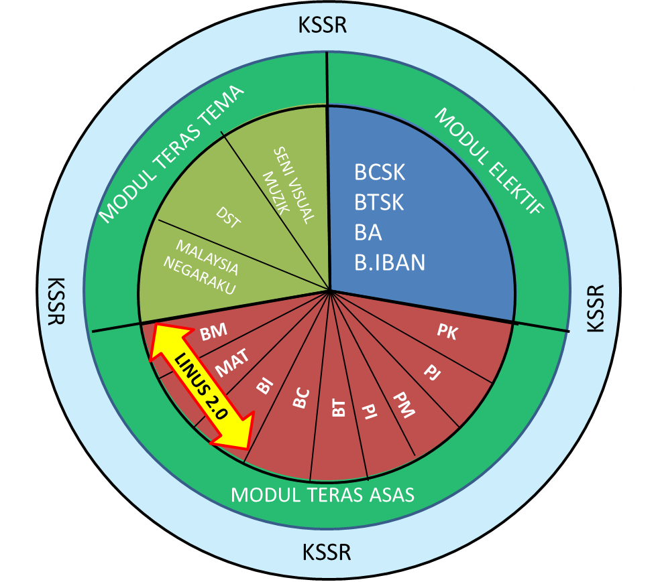
MODEL KELESTARIAN LINUS DALAM KSSR

Slide 8
Elemen Kelestarian LINUS2.0
Pertautan (Bridging)
Pengulangan
Penggabungjalinan

Slide 9
Pertautan (Bridging)
Maksud Pertautan (Bridging) :
Merujuk kepada struktur asas yang dibina untuk menghubungkan antara kluster murid kategori menguasai dengan kluster murid baru menguasai dan kluster murid tidak menguasai.
Guru mesti sentiasa menyedari kewujudan ketiga-tiga jenis kluster murid tersebut dan mesti mengenali murid-murid dalam kluster baru menguasai dan tidak menguasai.

Slide 10
Tujuan Pertautan (Bridging) :
Membolehkan guru merancang sebuah P & P yang mengambil kira latar belakang murid yang memiliki pelbagai aras keupayaan kognitif dan seterusnya dapat melaksanakan sesi pengajaran, pemudahcaraan dan pembelajaran yang efektif dan berkualiti.

Slide 11
Objektif Pertautan (Bridging) :
Meningkatkan keyakinan diri murid tidak menguasai yang umumnya masih lemah untuk berada bersama-sama murid menguasai.
Membantu murid tidak menguasai agar dapat belajar bersama-sama murid menguasai
Mengelakkan murid tidak menguasai daripada tercicir
Mengelakkan murid tidak menguasai kehilangan minat untuk belajar

Slide 12
Pelaksanaan Pertautan (Bridging) :
Melalui penggabungjalinan kemahiran KSSR dan konstruk-konstruk literasi BM program LINUS
Melalui pelaksanaan aktiviti P&P
Melalui penggunaan bahan bantu belajar
Melalui latihan-latihan di dalam bilik darjah
Melalui pengajaran berfokus
Melalui penentuan objektif P&P
Melalui pemulihan dan pengayaan dalam kelas

Slide 13
Pengulangan / Latih Tubi
Maksud Pengulangan / Latih Tubi :
Merujuk kepada teknik mengulang-ulang sesuatu kecekapan atau aktiviti sebanyak yang perlu sehingga murid benar-benar menguasai sesuatu kemahiran yang ditetapkan dalam objektif pembelajaran.

Slide 14
Tujuan Pengulangan / Latih Tubi
Untuk membolehkan seseorang murid mencapai suatu tahap penguasaan kecekapan yang dihasratkan di samping dapat menjamin ketekalannya untuk tempoh yang lebih panjang.

Slide 15
Penggabungjalinan
Maksud :
Merupakan proses menggabungkan beberapa kemahiran bahasa dalam satu pengajaran dan pembelajaran

Slide 16
Tujuan Penggabungjalinan
Beberapa kemahiran dapat dikuasai serentak.
Menjadikan bentuk pengajaran lebih menarik dan bermakna.
Membolehkan suasana pembelajaran lebih berkesan.
Boleh mewujudkan pelbagai aktiviti dan melibatkan lebih ramai murid

Slide 17
Bentuk Penggabungjalinan
Penggabungjalinan kemahiran dalam satu mata pelajaran bahasa. Sekurang-kurangnya 2 kemahiran.
Penggabungjalinan kemahiran daripada beberapa mata pelajaran

Slide 18
Penggabunjalinan dalam satu mata pelajaran bahasa
Kemahiran mendengar.
Kemahiran bertutur.
Kemahiran membaca.
Kemahiran menulis * Melibatkan sekurang-kurangnya 2 kemahiran

Slide 19
Amalan Penggabungjalinan KSSR dan Program LINUS
Kenal pasti kelemahan murid.
Pastikan tajuk dan objektif yang terkandung dalam SP KSSR dapat disesuaikan dengan kemahiran literasi
Utamakan SP KSSR dan patuhi sistem modularnya
Sesuaikan antara kelemahan murid yang tidak menguasai dengan SP KSSR
Kaji berdasarkan analisis sasaran penggabungjalinan antara SP KSSR dan kemahiran literasi sebelum membina RPH

Slide 20
PENGGABUNGJALINAN
Penggabungjalinan kemahiran amat penting dalam pengajaran bahasa,
Membolehkan murid menguasai kemahiran bahasa dengan lebih cepat
Dalam aktiviti berbahasa akan melibatkan ketiga-tiga kemahiran bahasa.Walau pun begitu, guru harus tahu fokus kemahiran yang perlu dikuasai murid bagi sesuatu waktu pengajaran

Slide 21
Model Penggabungjalinan Kelestarian
Program LINUS dan KSSR
Keberkesanan kaedah, kepelbagaian teknik & aktiviti, kesesuaian bahan &
aplikasi pendekatan :
i. didik hibur
ii. VAK
Kemahiran Literasi
Program LINUS
Standard Pembelajaran KSSR
Penggabungjalinan dilaksanakan untuk menunjukkan perkaitan
garis kontinum antara dua penjuru ini

Slide 22
PENDEKATAN PENGAJARAN DI DALAM BILIK DARJAH
Menekankan kaedah, strategi dan pendekatan yang menarik
Lebih kepada aktiviti bermain sambil belajar ( Didik Hibur dan VAK)
Adanya persaingan dan berkumpulan.

